Slide 1

Projets Paludisme et Maladies Tropicales Négligées au Sahel (P/MTN)
Réunion régionale sur la CPS, Ouagadougou,
13 au 15 février 2017
Dr AMOUH Tete S.
OOAS

Slide 2

Plan de présentation
Introduction
Objectifs
Composantes
Cadre de mise en œuvre et Flux financier
Budget
Quelques réalisations
Perspectives

Slide 3
Introduction
(1/2)
Titre du projet : | Paludisme et Maladies Tropicales Négligées au Sahel (P/MTN)
Date de début: | Décembre 2015
Date de fin: | Décembre 2019
Durée: | 4ans
Budget: | 121 Millions US$, dont 10 US$ pour l’OOAS
Zone de couverture: | Burkina Faso, Mali et Niger

Slide 4
Introduction (2/2)
Coordination: OOAS
Partenaires: OMS/AFRO, CAMEG, Instituts de formation et Recherche
Bénéficiaires:
  Enfants de 3-59 mois et femmes avec petits enfants pour les interventions antipaludiques;
  Enfants d'âge scolaire, jeunes et adultes vivant dans les zones rurales à accès limité aux services de santé;
  Membres des communautés éligibles dans les zones frontalières endémiques avec au moins deux MTN (Trachome, FL, Oncho, Schistosomiase et géo helminthiases);
  Personnes des zones endémiques présentant des complications réversibles des MTN.

Slide 5
2. Objectifs
(1/2)
Accroître l’accès et l’utilisation des services à base communautaire harmonisés pour la prévention et le traitement du paludisme et de certaines maladies tropicales négligées dans les zones transfrontalières des pays bénéficiaires.

Slide 6
3. Composantes
(1/2)
C1: Améliorer la collaboration régionale pour de meilleurs résultats dans les pays;
C2: Soutenir la mise en œuvre des interventions contre le paludisme et les MTN dans les zones frontalières;
C3: Renforcer les capacités institutionnelles.
Notes:
C1: Améliorer la collaboration régionale pour de meilleurs résultats dans les pays
La création de comités régional et transfrontalières
La recherche régionale
L’ achat groupé des médicaments
C2: Soutenir la mise en œuvre des interventions contre le paludisme et les MTN dans les zones frontalières
Les interventions de CCC
La Chimio-prévention du Paludisme Saisonnier
Le diagnostic et le TTT du paludisme à base communautaire
Le traitement intégré des Maladies Tropicales Négligées
Le traitement des conséquences réversibles des MTN
C3: Renforcer les capacités institutionnelles
La coordination nationale et le renforcement institutionnel
Le suivi et l’évaluation

Slide 7
4. Cadre de mise en œuvre et Flux financier
Banque Mondiale
Accord Financier:
Flux de fonds
Accords (Financier et de projet: Don)
Flux de fonds
Trois pays
(Burkina Faso, Mali et Niger)
CEDEAO/OOAS
Accord subsidiaire:
Flux de fonds
Accord subsidiaire:
Flux de fonds
CAMEG
(Achat groupé des MEG pour la CPS)
OMS
(Assistance Technique)
Autres institutions régionales (Recherche)
NB: Selon le PAD (page 56) , l’Assistance technique fournie par l’OMS/AFRO sera financée par les accords de financement avec les trois pays
Notes:
OOAS :Coordination régionale - Gestion quotidienne du projet au niveau régional;
Harmonisation des stratégies d’intervention (MEO et S&E)/planification conjointe
Facilitation des consultations entre les pays
Soutien/collaboration transfrontalière /surveillance
OMS: Gestion quotidienne du projet au niveau régional- Appui technique pour le renforcement des capacités;
Institutions régionales : Recherche et formation;
CAMEG (Burkina Faso): Approvisionnement en médicaments de qualité;
Comité de Pilotage Régional:
Planification conjointe des campagnes, des activités transfrontalières et l'évaluation du projet,
Identification des priorités de recherche opérationnelle et,
Diffusion des leçons apprises.
Ministères de la Santé : Supervision des activités;
Unités d'exécution du projet national:
Préparation des Plans de Travail Annuels,
Mise en œuvre et élaboration des rapports,
Suivi, supervision des contrats de service avec l'OMS.
Comités nationaux de pilotage : Supervision du projet au niveau national;
Agents de Santé Communautaires, Enseignants… : Mise en œuvre des opérations d’IEC/CCC et distribution des médicaments sur le terrain;
ONG: Mise en œuvre ou facilitation des activités sous la supervision du Ministère de la Santé.

Slide 8
5. Répartition du budget
(2/2)
Les activités du projet | B. Faso | Mali | Niger | OOAS | OMS/ AFRO
Composante 1 | 6 | 5 | 2.8 | 6 .7 | 6
1.1. La création de comités régional et transfrontalières |  |  |  | 2 .7 | 4
1.2. La recherche régionale |  |  |  | 4 | 2
1.3. L’achat groupé des médicaments | 6 | 5 | 2.8
Composante 2 | 23. 2 | 2 2.8 | 2 8.1
2.1. Les interventions de CCC | 1.4 | 2 | 3.3
2.2. La Chimio-prévention du Paludisme Saisonnier | 8. 2 | 3.6 | 8 .5
2.3. Le diagnostic et le traitement du paludisme à base communautaire | 7. 1 | 8.9 | 3.2
2.4. Le traitement intégré des maladies tropicales négligées (MTN) | 3.8 | 4 .7 | 7.8
2.5. Le traitement des conséquences réversibles des MTN | 2. 7 | 3.6 | 5. 3
Composante 3 | 5. 8 | 7.2 | 4.1 | 3.3
3.1. La coordination nationale et le renforcement institutionnel | 3.3 | 5.5 | 1.7 | 1.6
3.2. Le suivi et l’évaluation | 2. 5 | 1.7 | 2.4 | 1.7
TOTAL | 35 | 35 | 35 | 10 | 6

Slide 9
Montage Institutionnel
 | Régional | National
Organes de pilotage | Comité de Pilotage régional | Comité de Pilotage National
Institutions/Agences d’exécution | OOAS OMS/AFRO CAMEG/Burkina Faso Autres Institutions régionales | MSP Unité d’exécution du projet au niveau national Autres structures (ONG et ASC)

Slide 10
Quelques réalisations

Slide 11
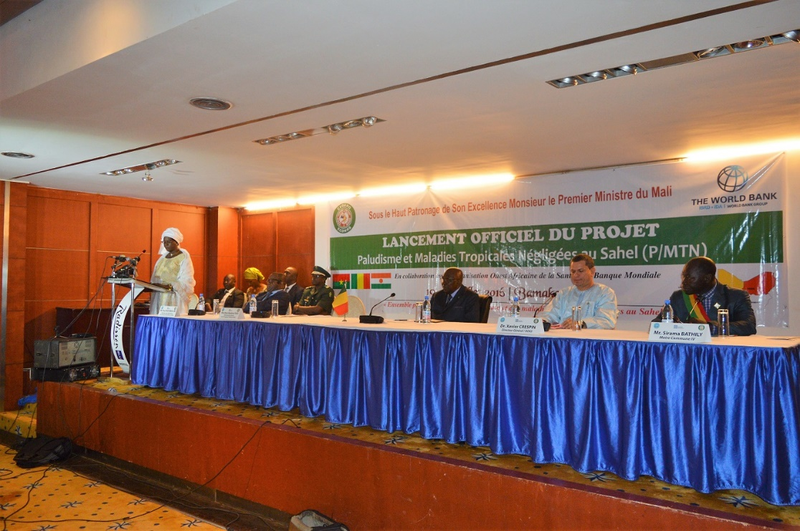
Organisation du lancement officiel des activités du projet
Photo des officiels sur le podium lors de la cérémonie officielle de lancement du projet P/MTN à Bamako
Suivi d’un atelier technique de lancement:
Visibilité et appropriation des stratégies du projet

Slide 12
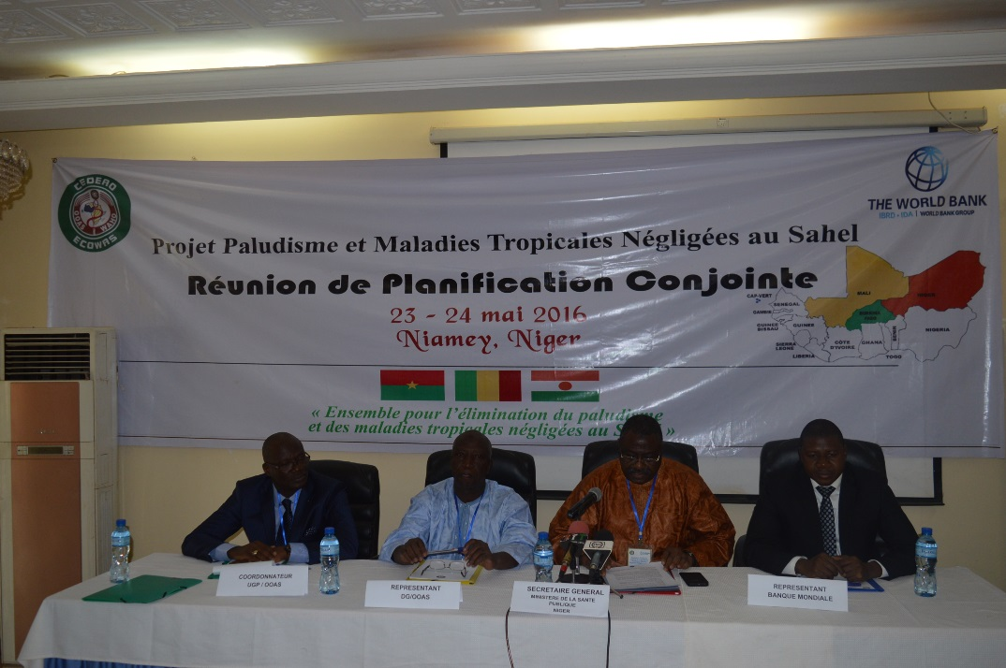
Organisation de la réunion annuelle de planification conjointe des activités
Photo des officiels sur le podium lors de la réunion annuelle de planification conjointe
Harmonisation des interventions et synchronisation des campagnes de CPS et de DMM contre les MTNProposition chronog-activ-régionales.xlsx

Slide 13
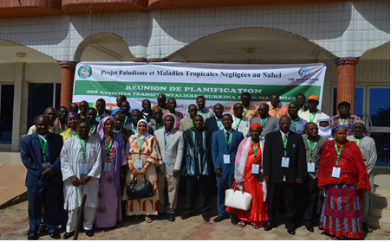
Organisation de rencontres transfrontalières
Photo de famille des participants à la réunion de planification des activités transfrontalières
Harmonisation et mise en œuvre conjointe des activités transfrontalières

Slide 14
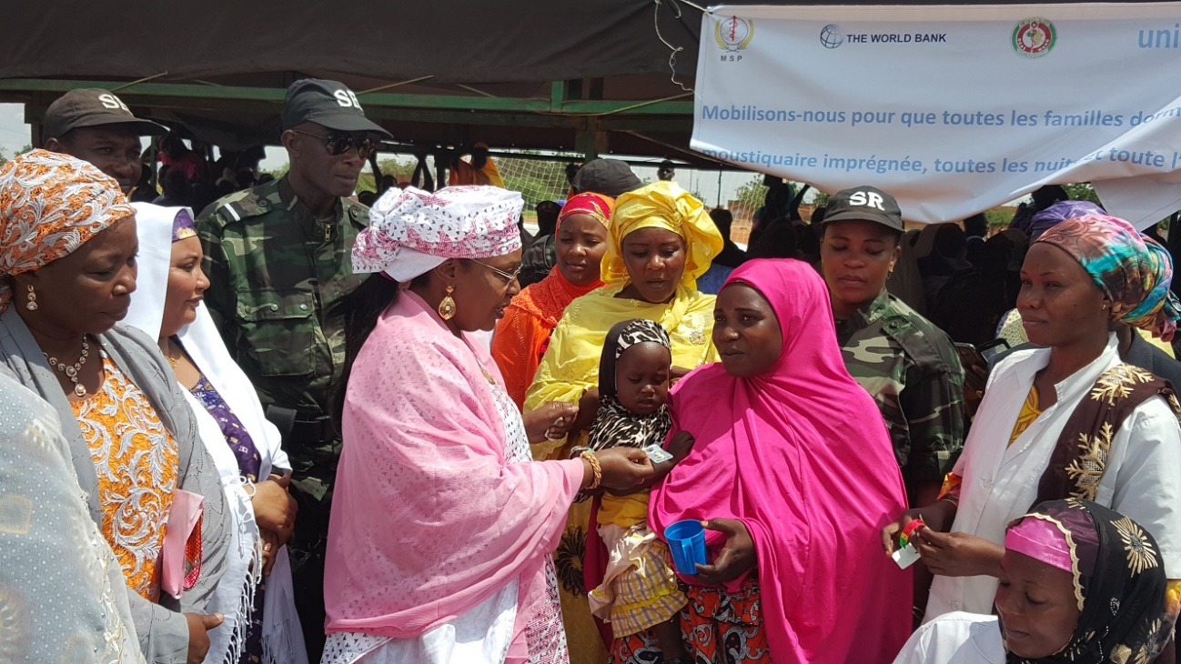
Soutien aux pays à la mise ne œuvre des activités
Photo de la première dame du Niger expliquant à une femme comment continuer à donner la 2ème et 3ème doses de SP-AQ lors du lancement de la CPS 2016
Suivi du processus d’achat groupé des médicaments pour les campagnes 2016;
Supervision des campagnes de masse;
Appui technique pour le suivi des activités du projet et du processus de collecte de données;
Réunion bilan et partage d’expériences pour l’amélioration de la qualité des campagnes

Slide 15
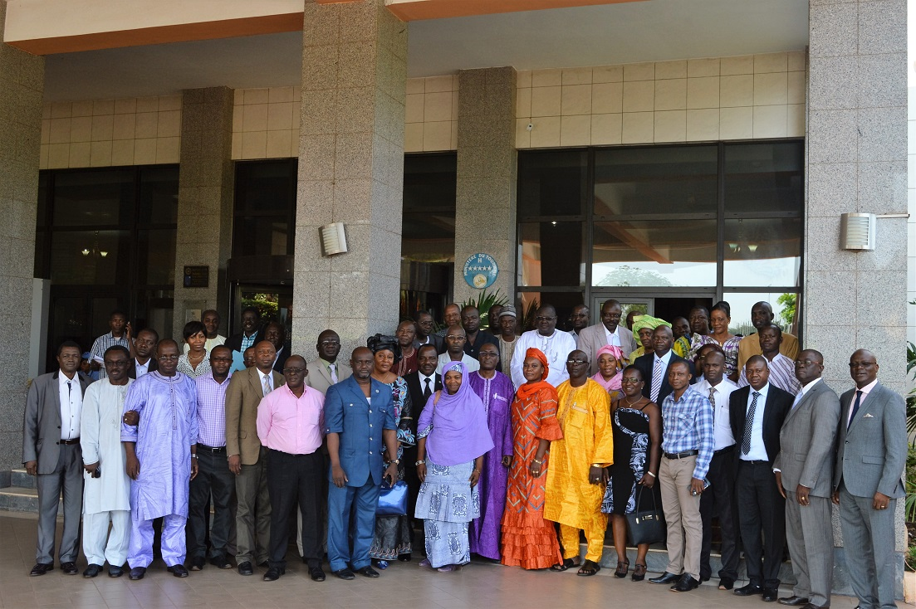
Développement de la recherche opérationnelle et appliquée
Photo de famille des participants à la réunion de définition des priorités et besoins de recherche dans le domaine du paludisme et des MTN
Organisation d’un atelier pour déterminer les priorités de recherche dans le domaine de la lutte contre le paludisme et les MTN: 40 Questions prioritaires de recherche sur le Paludisme et les MTN identifiées

Slide 16
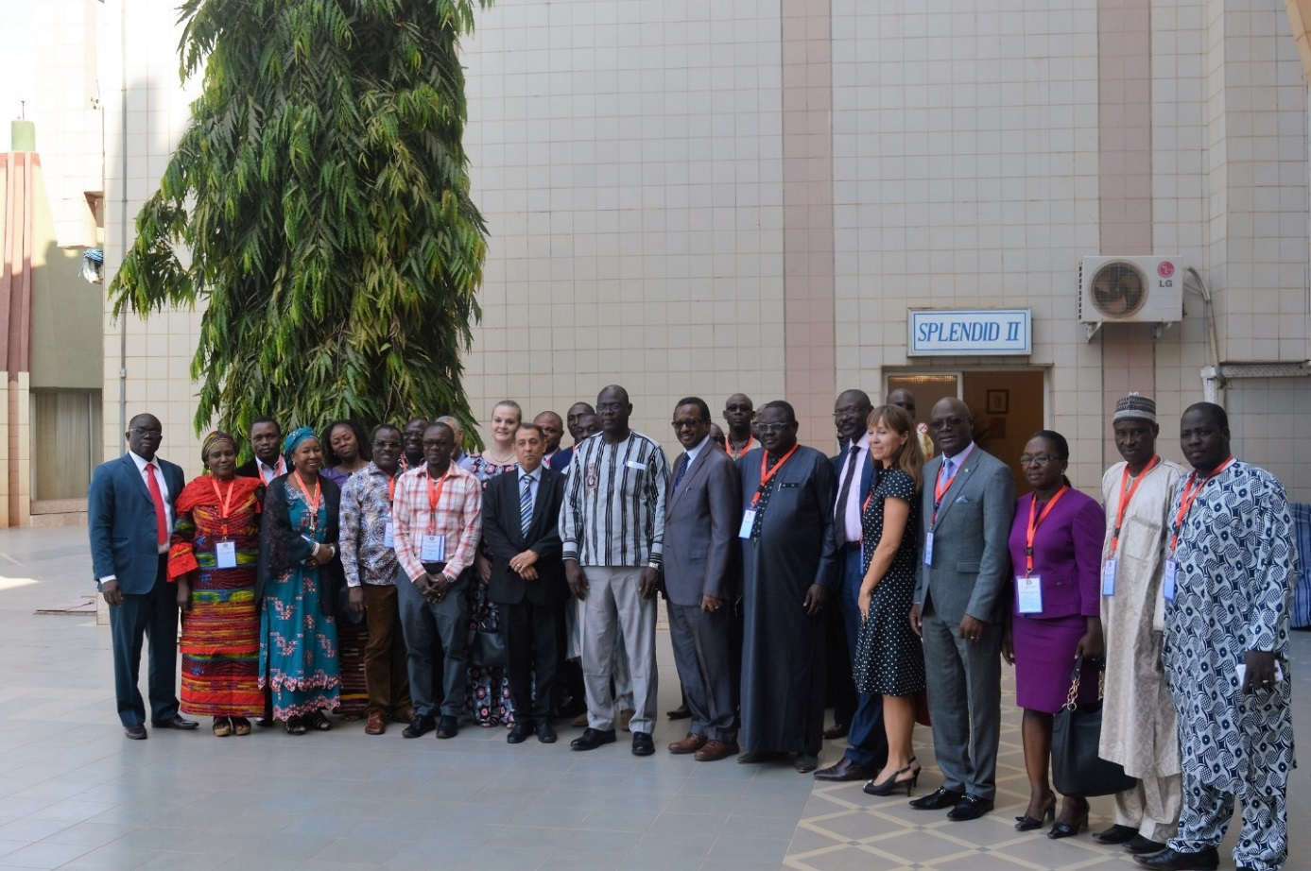
Organisation de réunions du Comité de Pilotage Régional
Photo de famille des participants à la réunion du Comité de Pilotage Régional
Orientations stratégiques;
Evaluation des PATB 2016, examen et approbation des PATB 2017 et des PPM…

Slide 17
Etat de quelques indicateurs (ODP)
(1/2)

Slide 18
Etat de quelques indicateurs (ODP)
(2/2)

Slide 19
Perspectives
(1/2)
Renforcement de la coordination et de la collaboration régionale (planification conjointe, réunions transfrontalières, réunion du Comité de Pilotage…);
Organisation d’un atelier d’harmonisation des outils de collecte des données des campagnes ;
Recrutement des Institutions régionales de recherche pour le développement des thématiques prioritaires de recherche ;
Renforcement des capacités des sites sentinelles de surveillance du paludisme et des MTN ;
Poursuite de l’achat groupé des médicaments;

Slide 20
Perspectives
(2/2)
Organisation des camps de chirurgie pour la prise en charge des complications des MTN ;
Recrutement d’un consultant individuel pour appuyer l’unité dans la documentation et le partage des meilleures pratiques;
Renforcement des capacités du personnel des programmes nationaux…
Supervision, organisation d’enquêtes LQAS;
Revue à mi-parcours du projet…

Slide 21
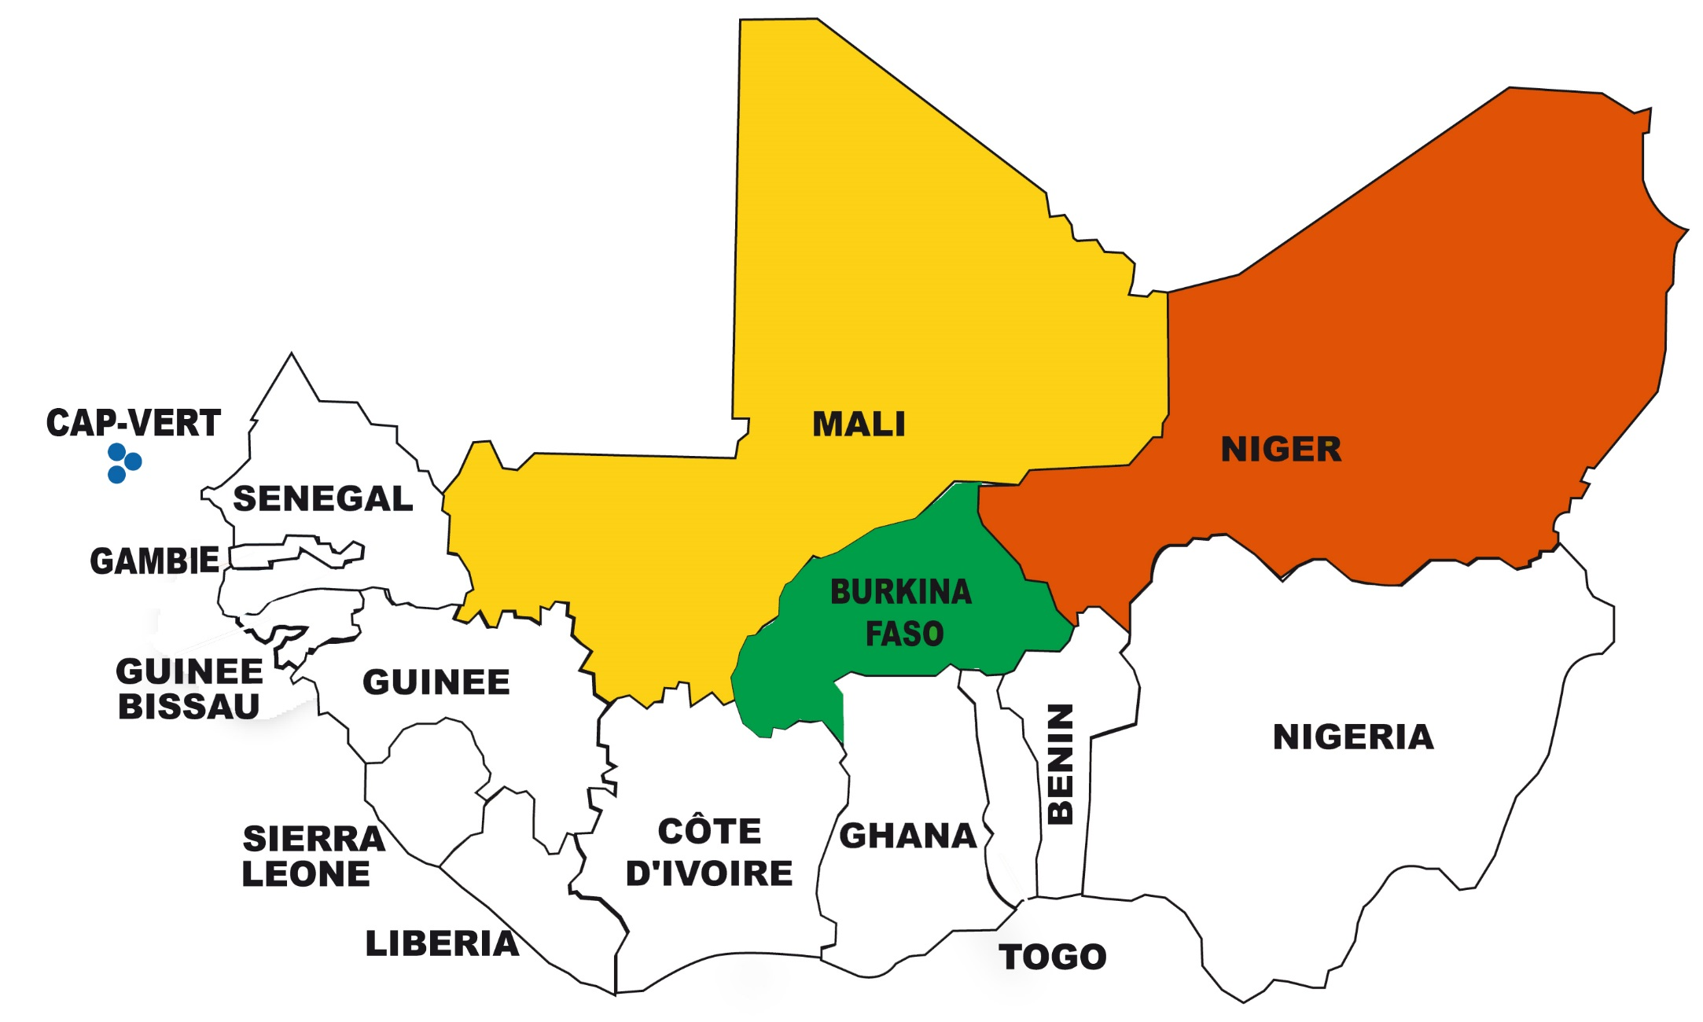
« Ensemble pour l’élimination du paludisme et des maladies tropicales négligées »
MERCI
THANK YOU
OBRIGADO

